Slide 1


Unit 1: Kemahiran Saintifik
Sains Tahun 2
01

Slide 2

Objektif Pembelajaran
Murid akan belajar:
3
1
Mengukur dan menggunakan nombor dengan menjalankan eksperimen mudah
Menyatakan nama proses yang dikenali sebagai kemahiran memerhati
2
4
Berkomunikasi dengan merekod maklumat dan mempersembahkan maklumat tersebut secara sistematik
Mengelas dengan menggunakan ciri - ciri objek
02

Slide 3
ISI KANDUNGAN
2
4
1
3
Kemahiran Berkomunikasi
Kemahiran Mengelas
Kemahiran Mengukur Menggunakan Nombor
Kemahiran Memerhati

Slide 4
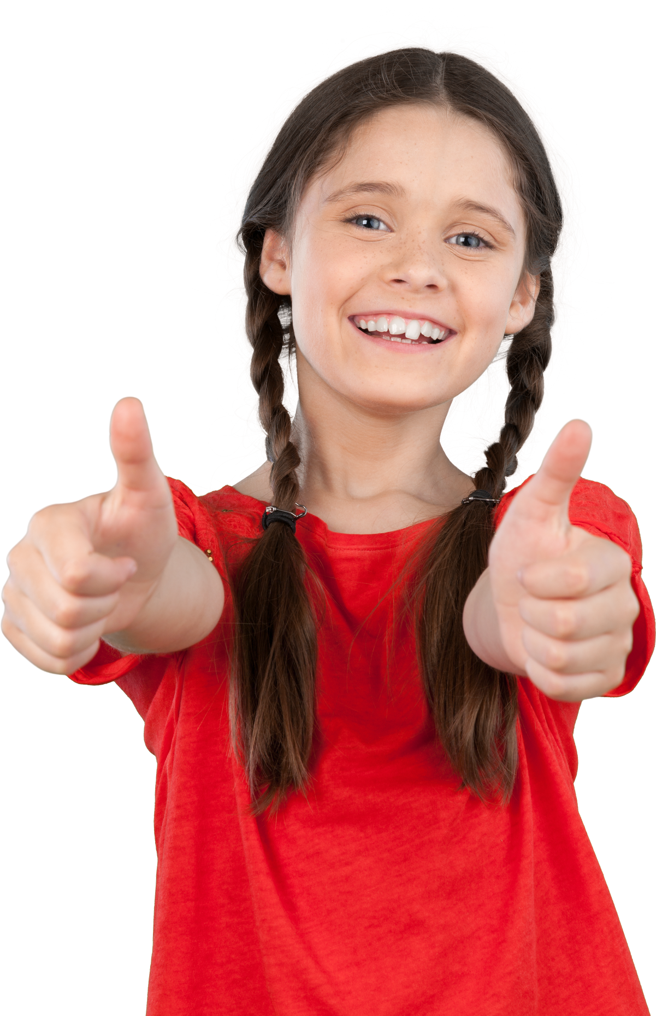



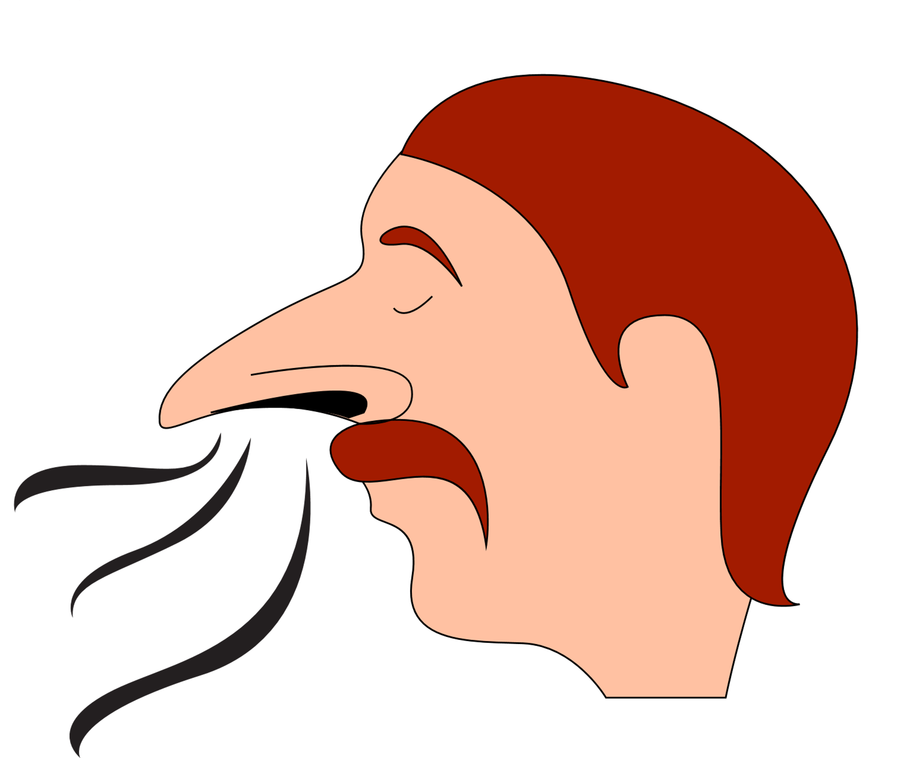
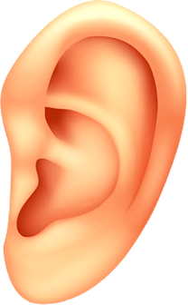
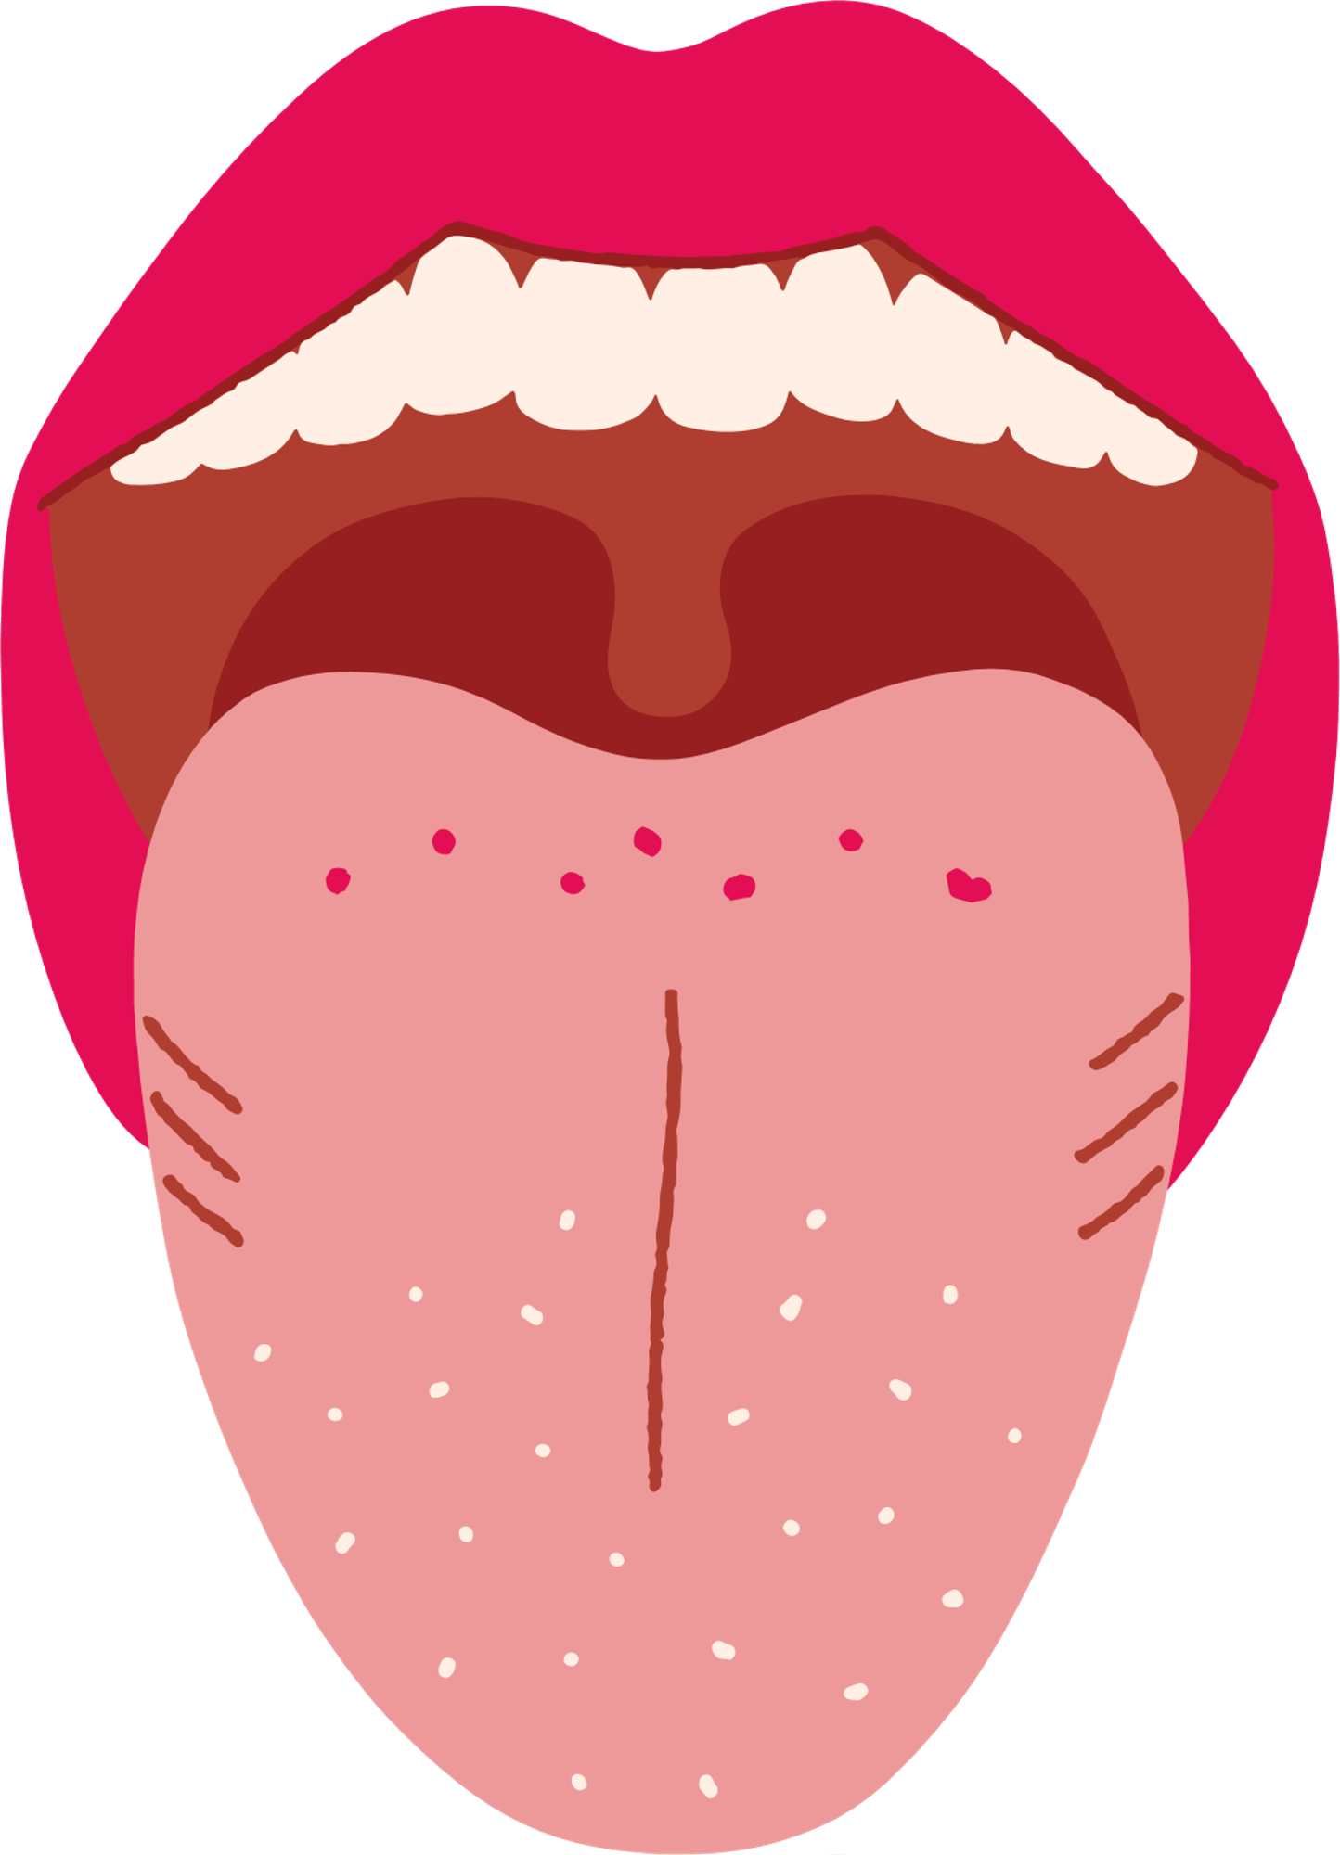
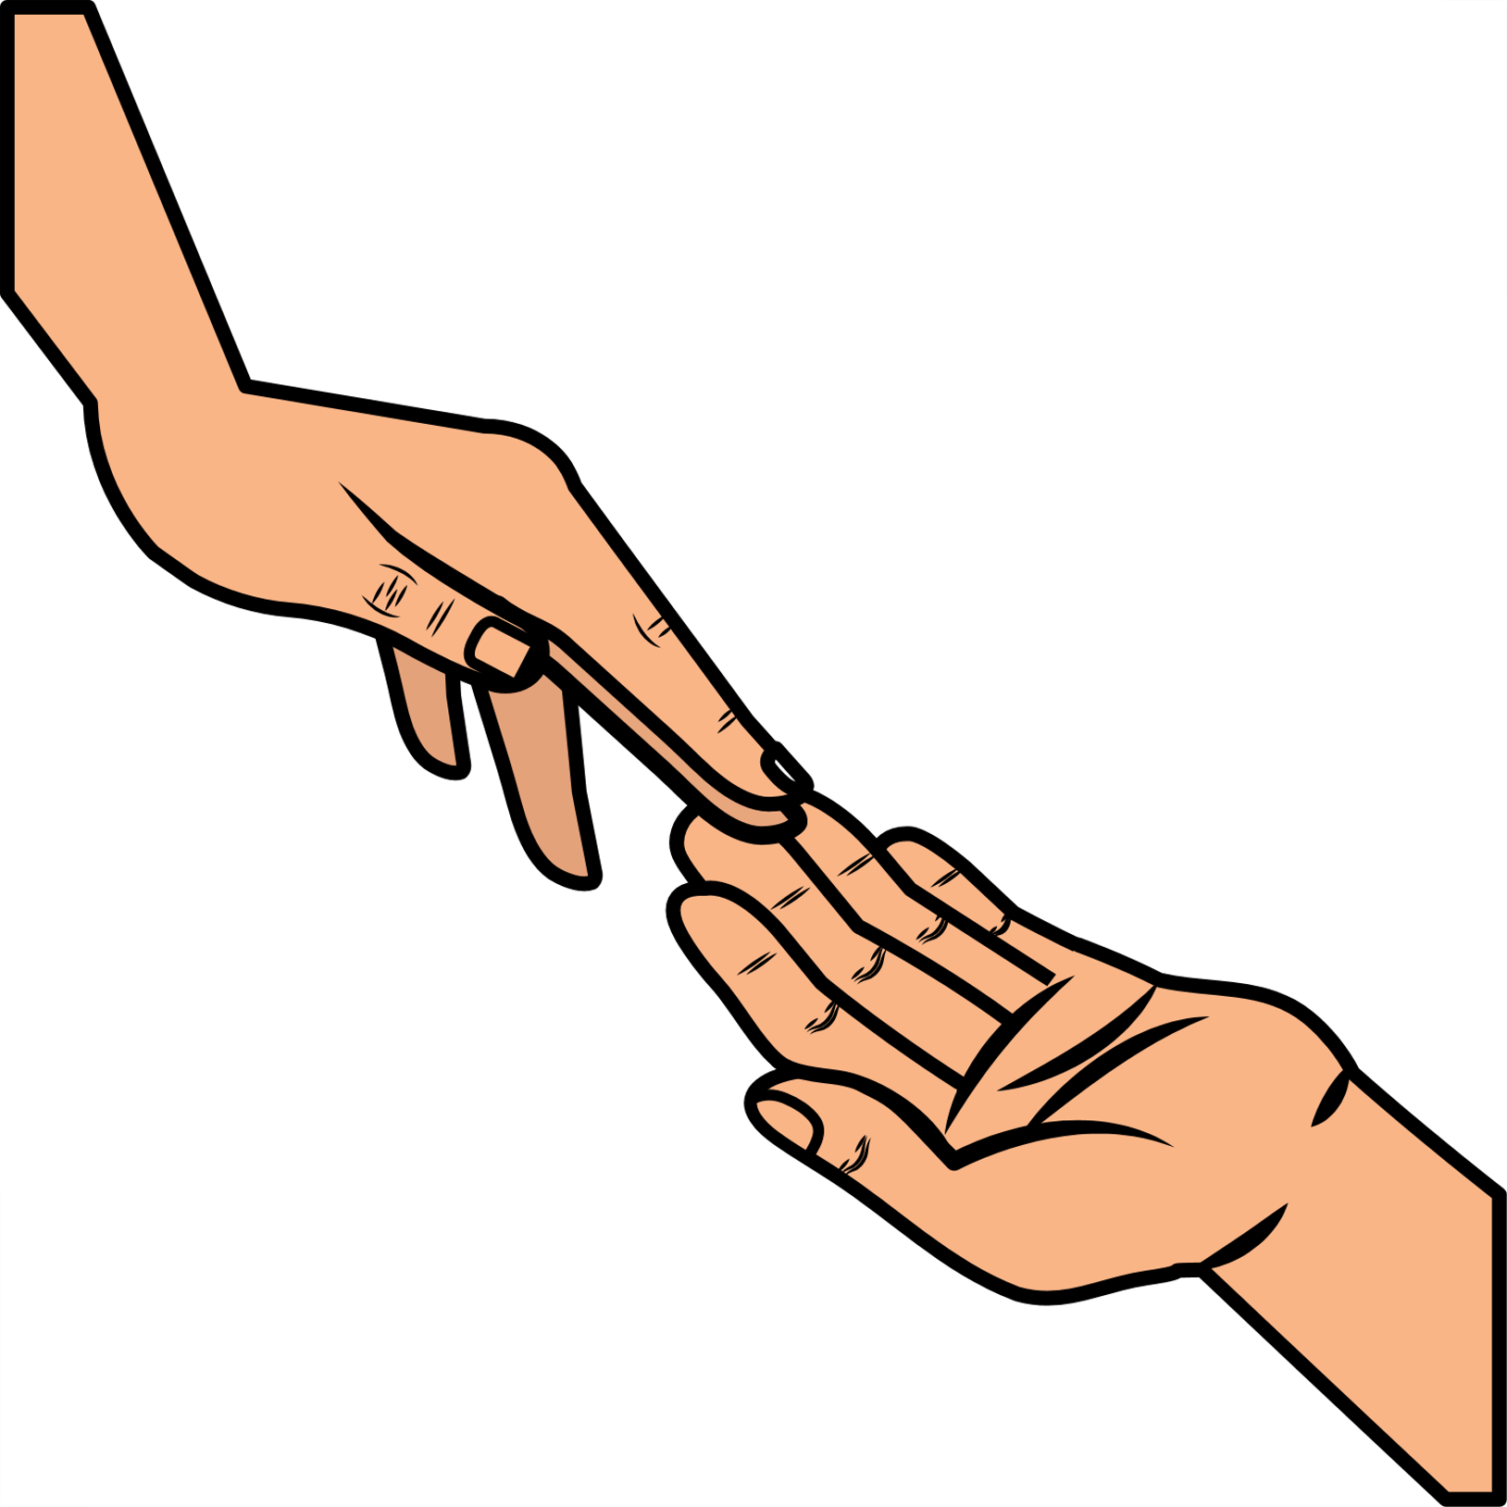
JOM IMBAS KEMBALI PEMBELAJARAN KETIKA TAHUN 1 !
Memerhati ?
Kita memerhati menggunakan deria
17

Slide 5



Kemahiran memerhati
1
Melihat
2
Menghidu
Cara mengumpul maklumat
3
Merasa
4
Menyentuh
5
Mendengar

Slide 6


MARI LIHAT CONTOH !
08

Slide 7

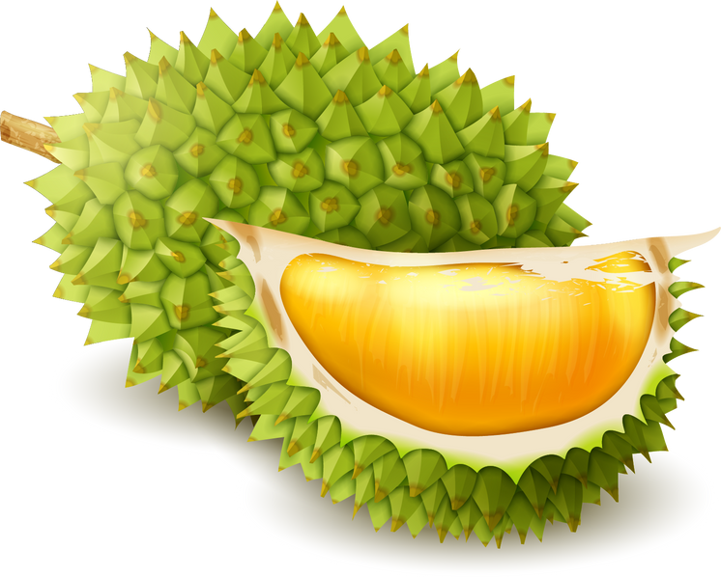


AKTIVITI : MEMERHATI BUAH DURIAN!
1
2
Melihat warna buah durian iaitu kulit durian berwarna hijau, isi durian berwarna kuning
Memegang kulit durian yang keras dan tajam
13

Slide 8
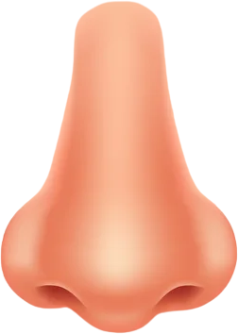
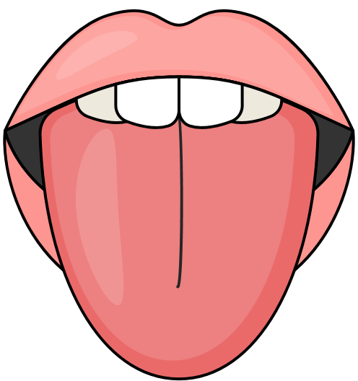
AKTIVITI : MEMERHATI BUAH DURIAN!
3
4
Merasa buah durian. Buah durian rasanya manis
Menghidu buah durian. Buah durian berbau kuat
13

Slide 9
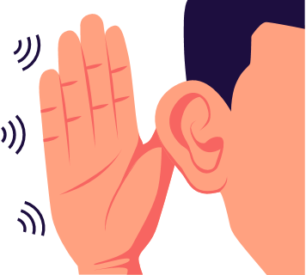
AKTIVITI : MEMERHATI BUAH DURIAN!
5
Mendengar buah durian jatuh dari pokok.
13

Slide 10
KEMAHIRAN
MENGELAS
08

Slide 11



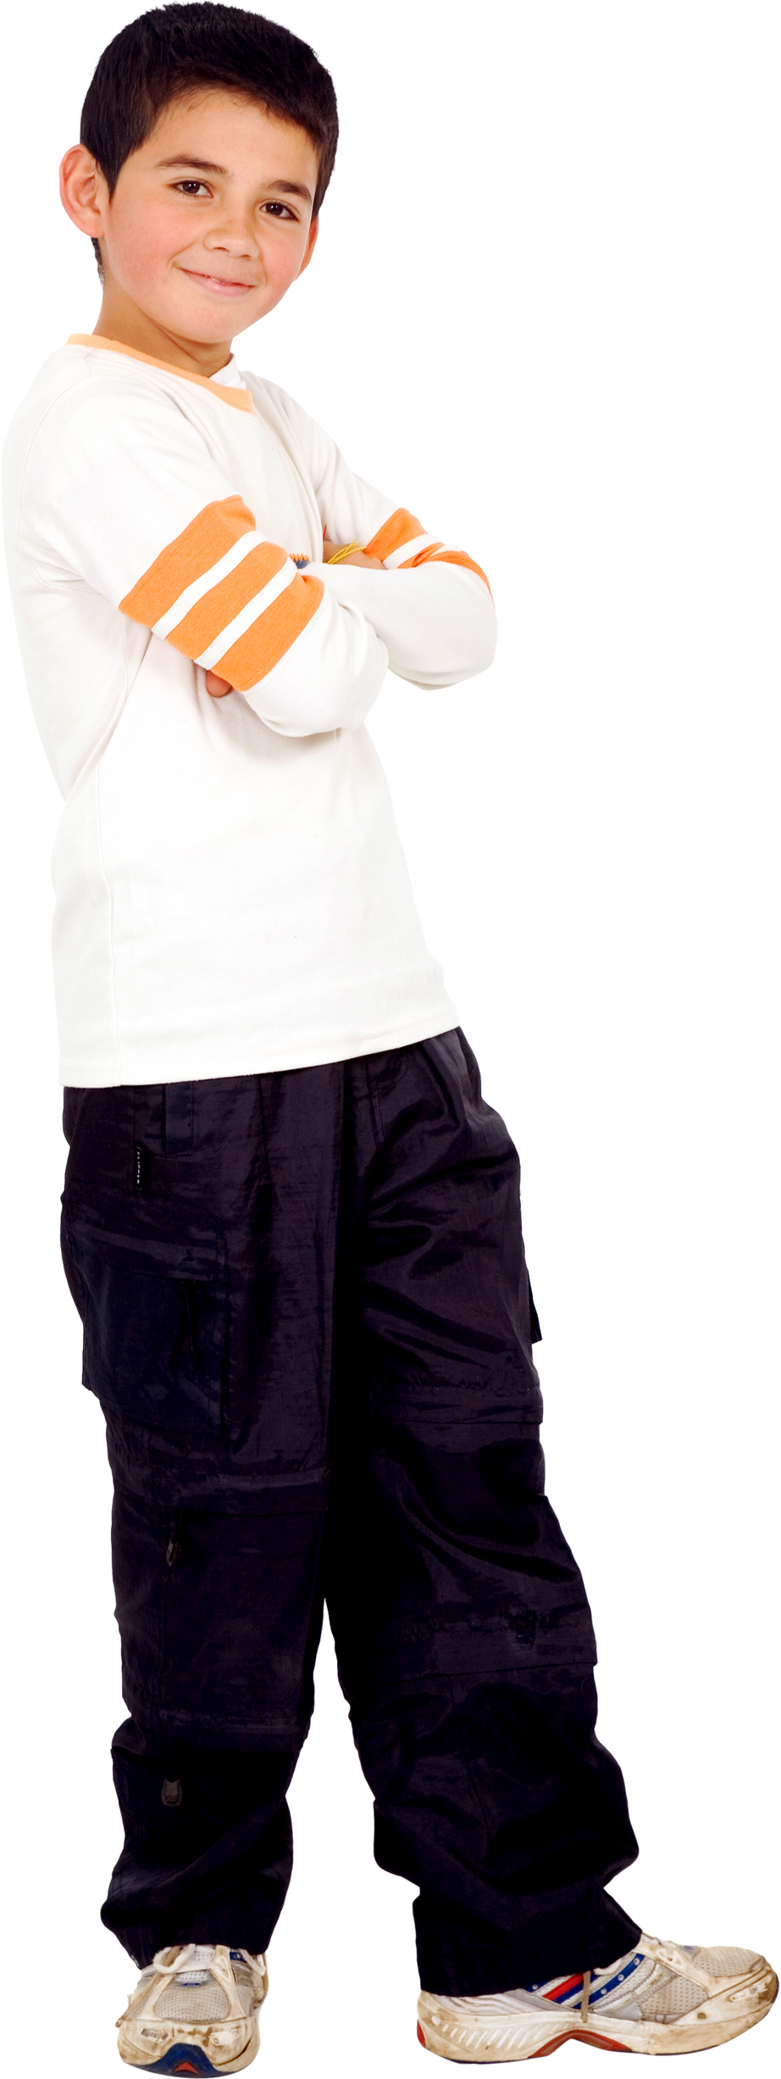

APAKAH ITU MENGELAS?
Mengumpul /mengasingkan / mengkategori objek mengikut sifat dan ciri yang sama. Membuat kumpulan
18

Slide 12

CONTOH : MENGELAS PENSEL
JENIS
SIFAT
WARNA
Ada pensel kayu
Ada pensel mekanikal
Ada pensel keras
Ada pensel lembut
Ada warna merah
Ada warna hitam

Slide 13
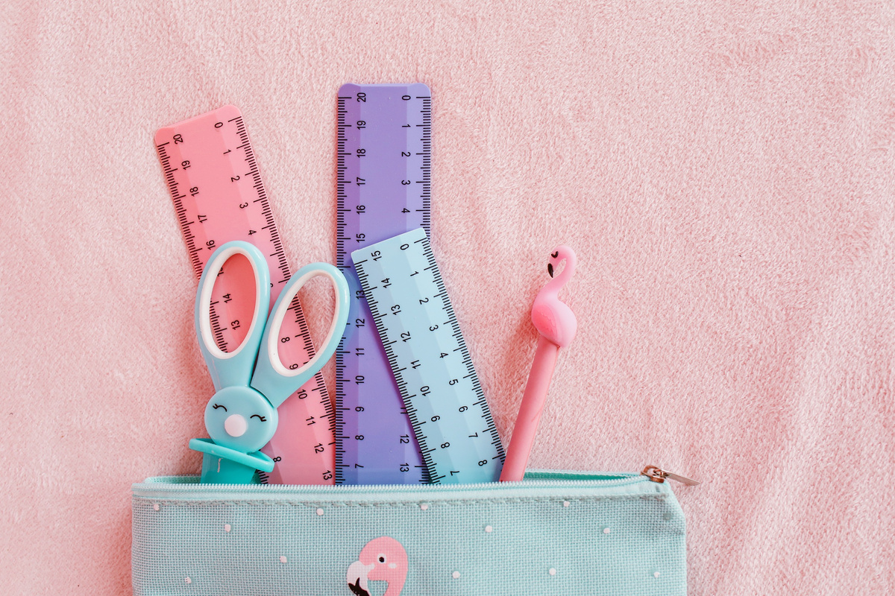
MENGUKUR MENGGUNAKAN NOMBOR
End

Slide 14

APAKAH ITU MENGUKUR MENGGUNAKAN NOMBOR?
Membuat pemerhatian kuantitatif dengan menggunakan nombor atau alat berunit piawai yang diseragamkan sebagai rujukan.

Slide 15

 | Alat | Unit piawai
Panjang | Pembaris | cm
Jisim | Penimbang | g/kg
Isipadu | Silinder penyukat | ml/l
Masa | Jam | saat/ minit / jam
Suhu | Termometer

Slide 16


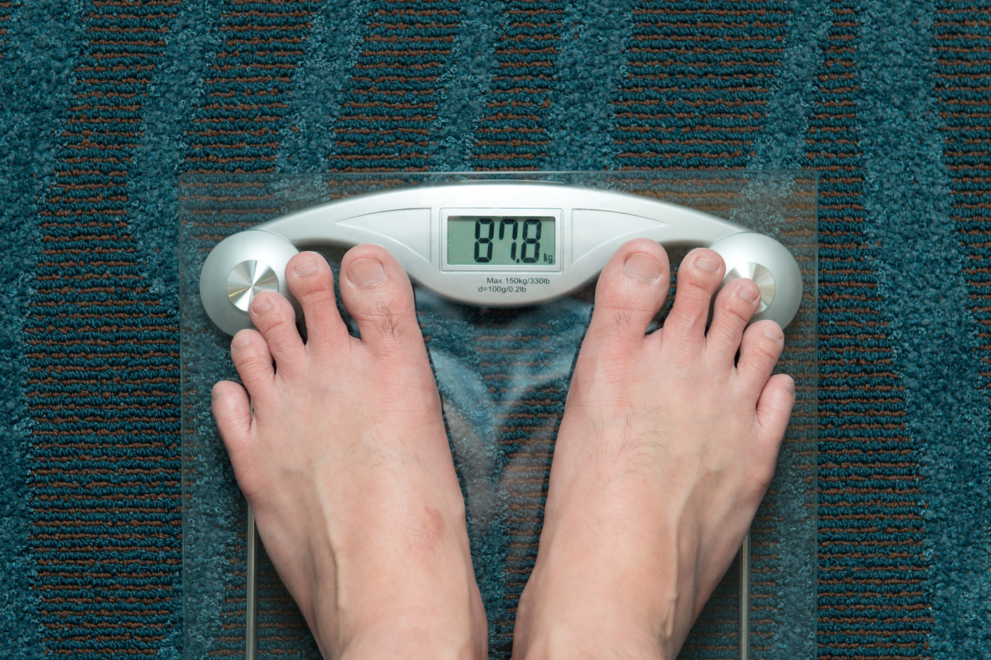
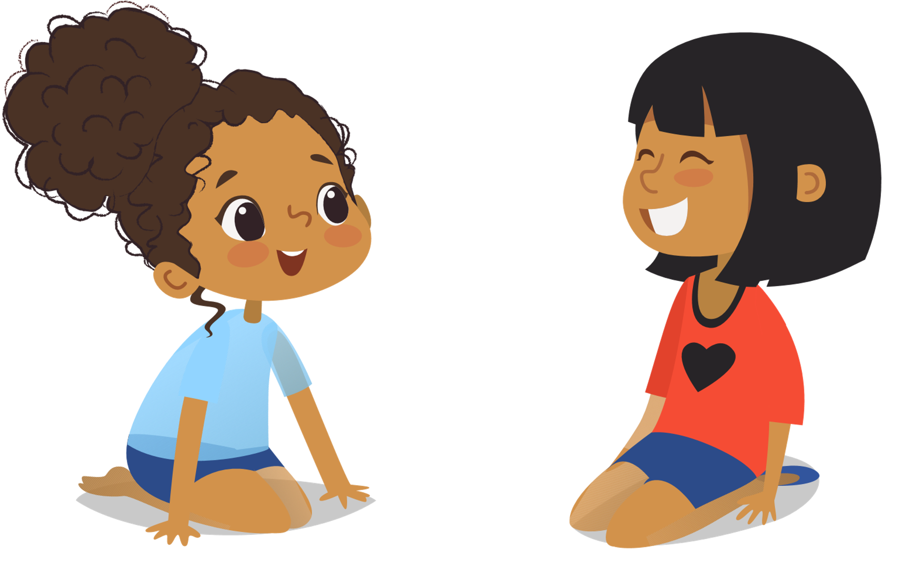
CONTOH : MENGUKUR BERAT
Berat saya 87.8 kg. Saya ukur menggunakan penimbang digital.
Berapakah berat awak selepas jamuan raya?

Slide 17
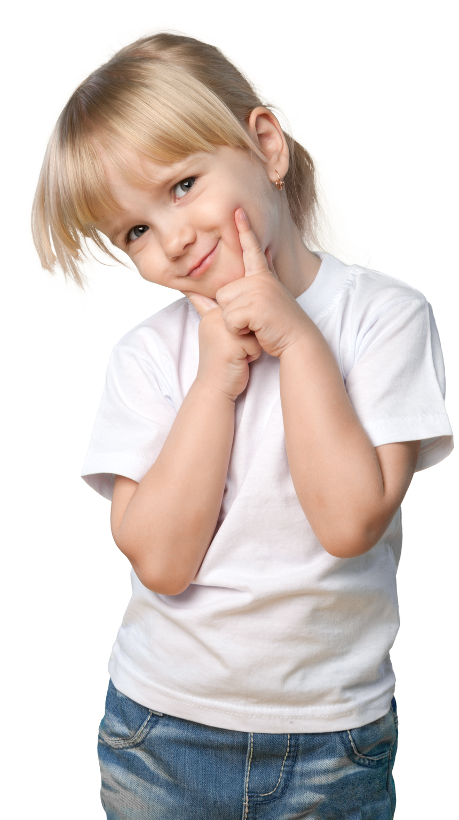
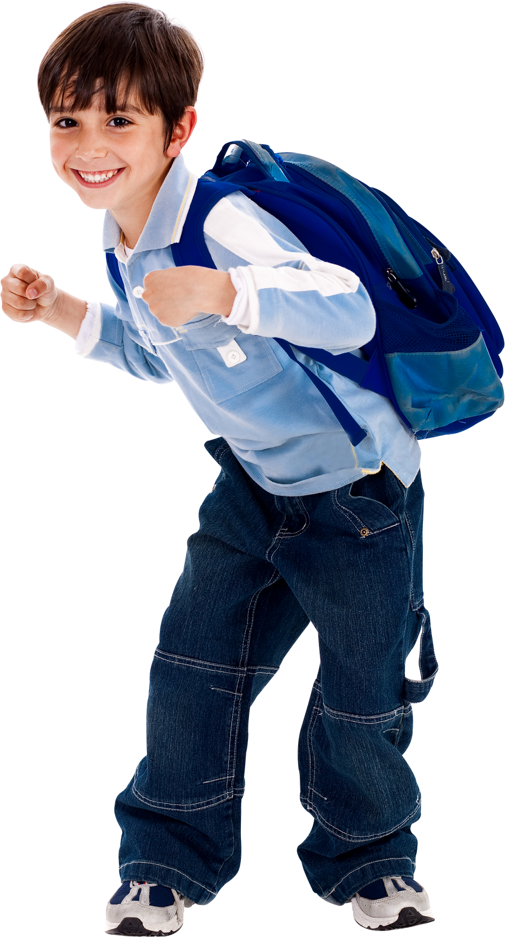
Berkomunikasi

Slide 18
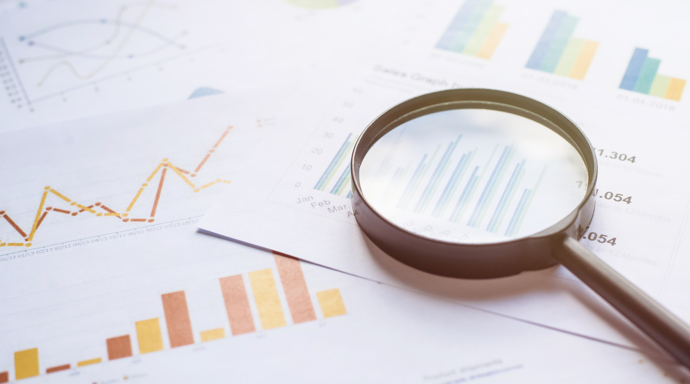
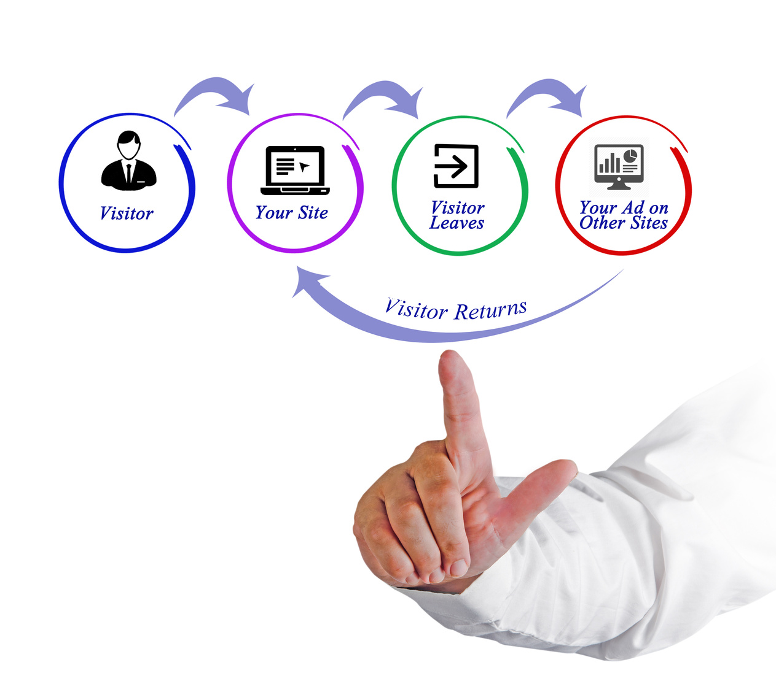

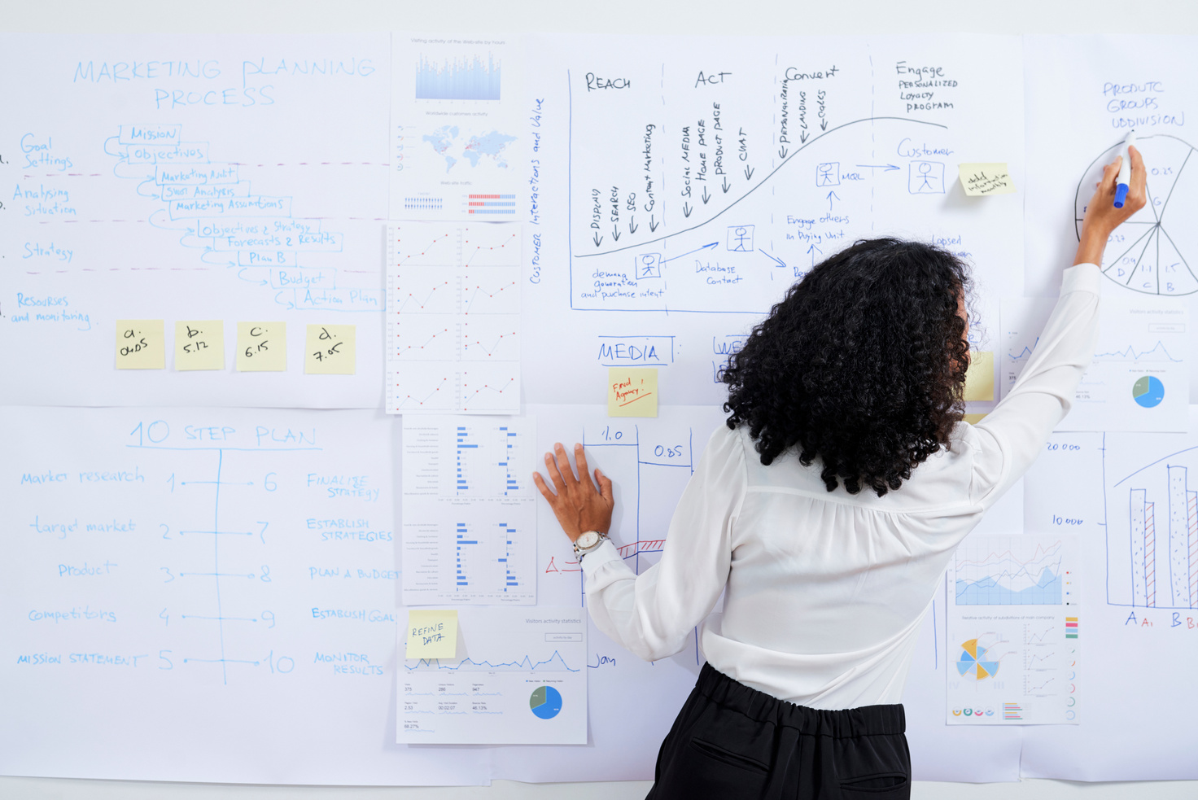
APA ITU KEMAHIRAN BERKOMUNASI?
Maksud: Menerima, memilih, menyusun dan persembahkan maklumat dan idea dalam bentuk tulisan, lisan (bercakap), jadual, graf, rajah (gambar) dan model.
14

Slide 19
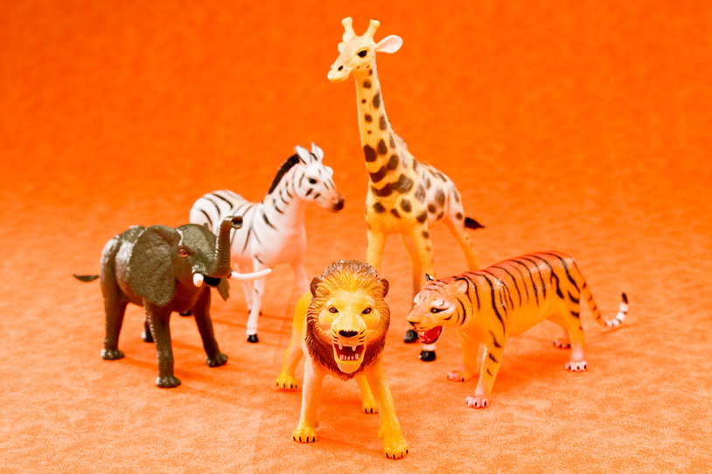
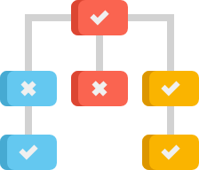
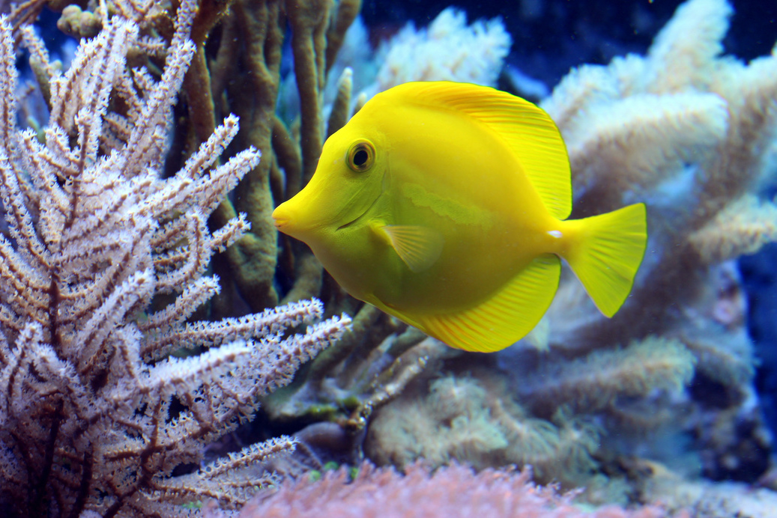
KEMAHIRAN KOMUNIKASI
Kita boleh menggunakan :
25
20
15
CARTA
10
MODEL
5
0
Item 1
Item 2
Item 3
Item 4
Item 5
GAMBAR
GRAF

Slide 20
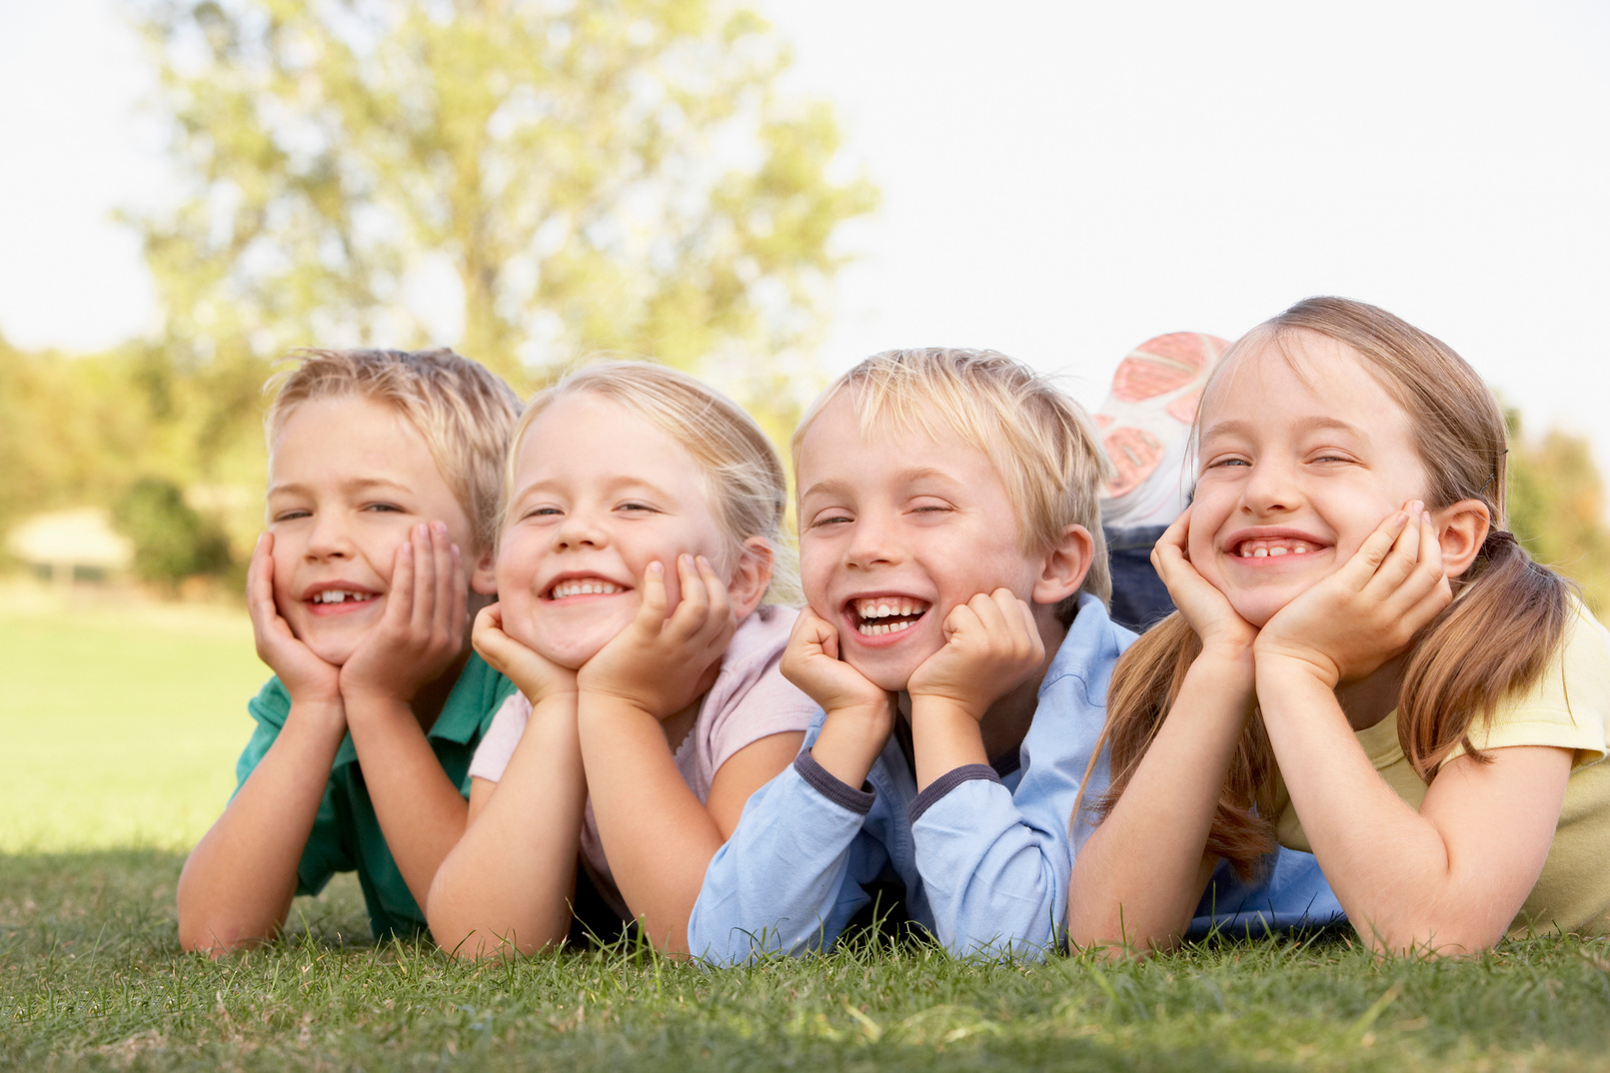
TERIMA KASIH

Slide 21


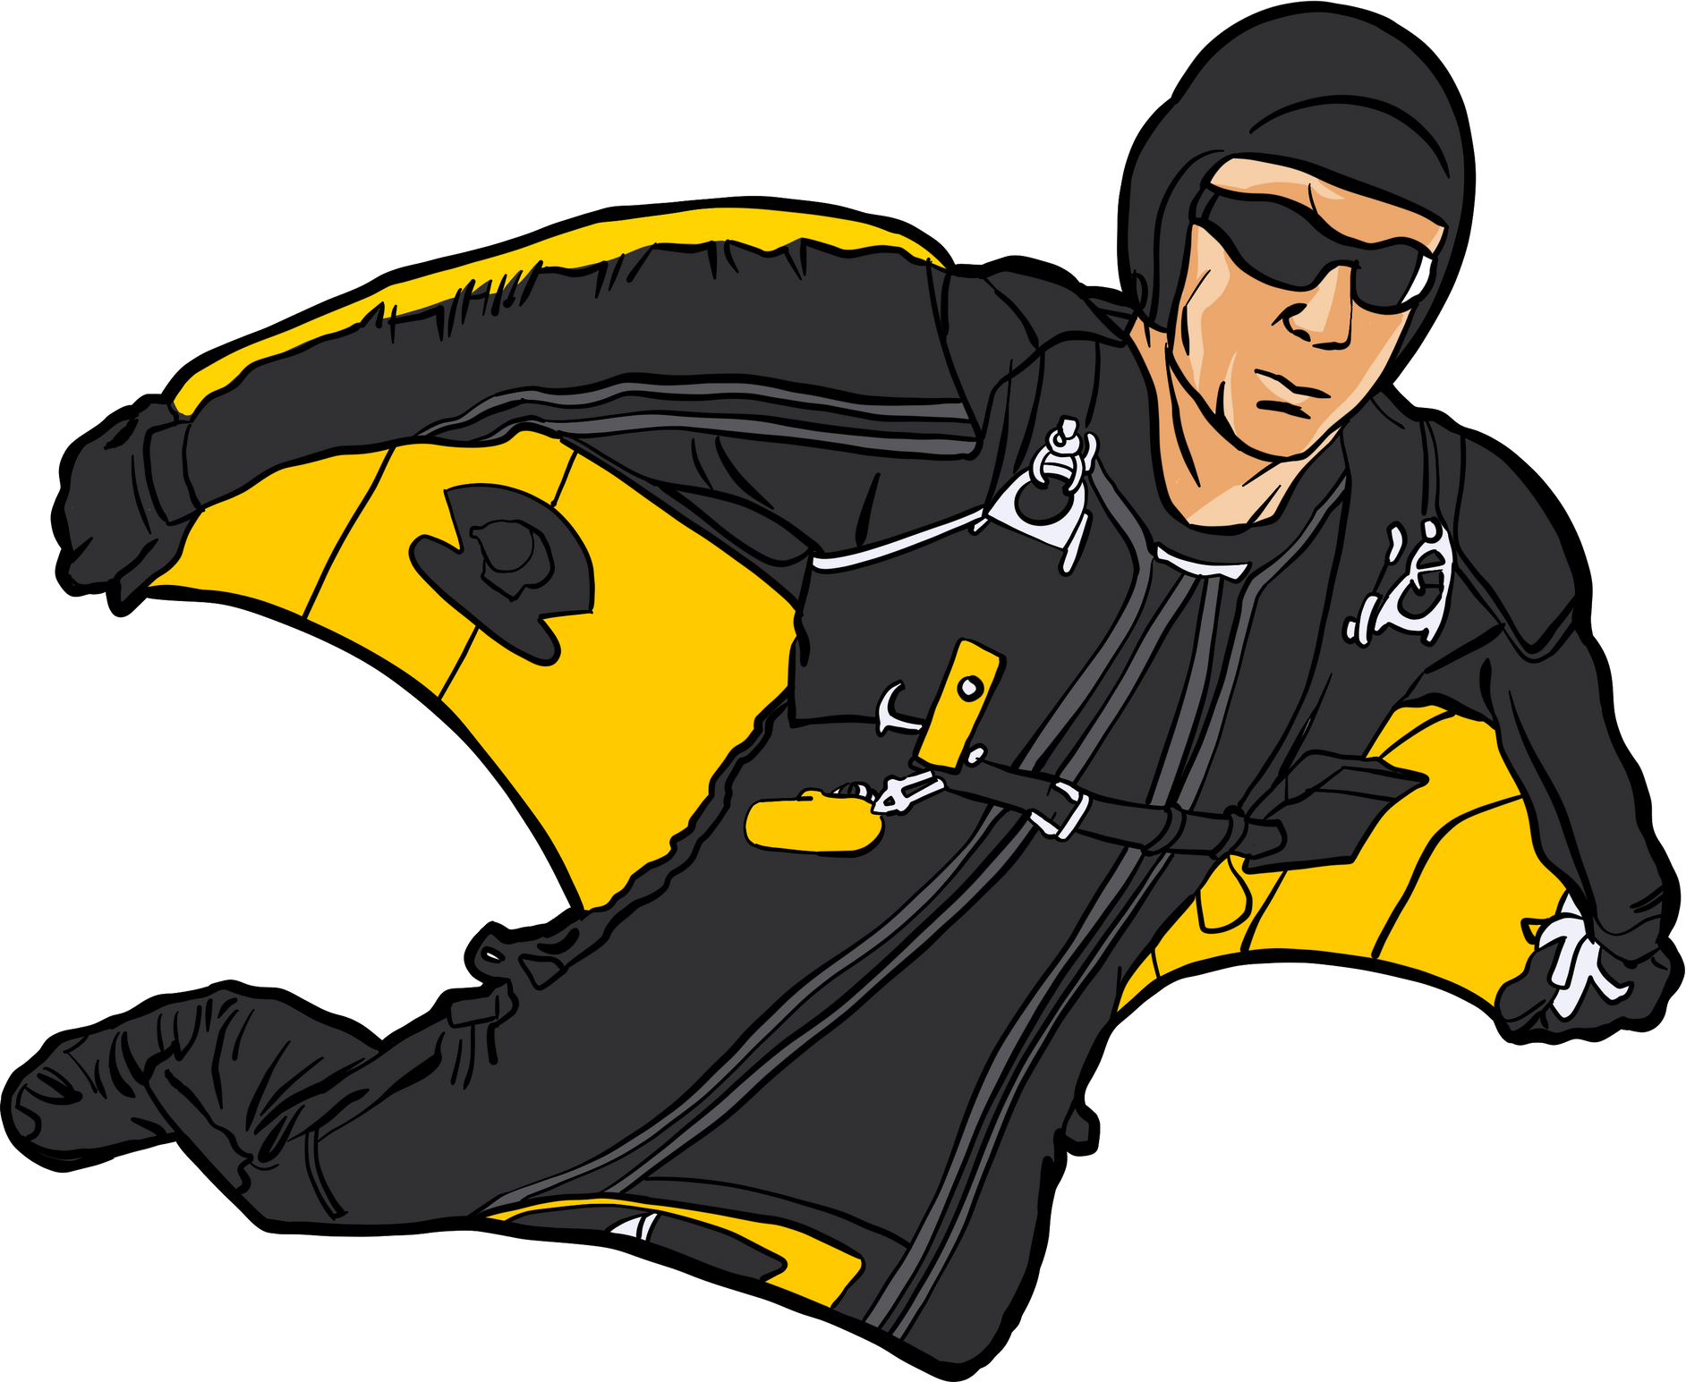
Sains:
Unit 1
SAINS TAHUN 2

Slide 22

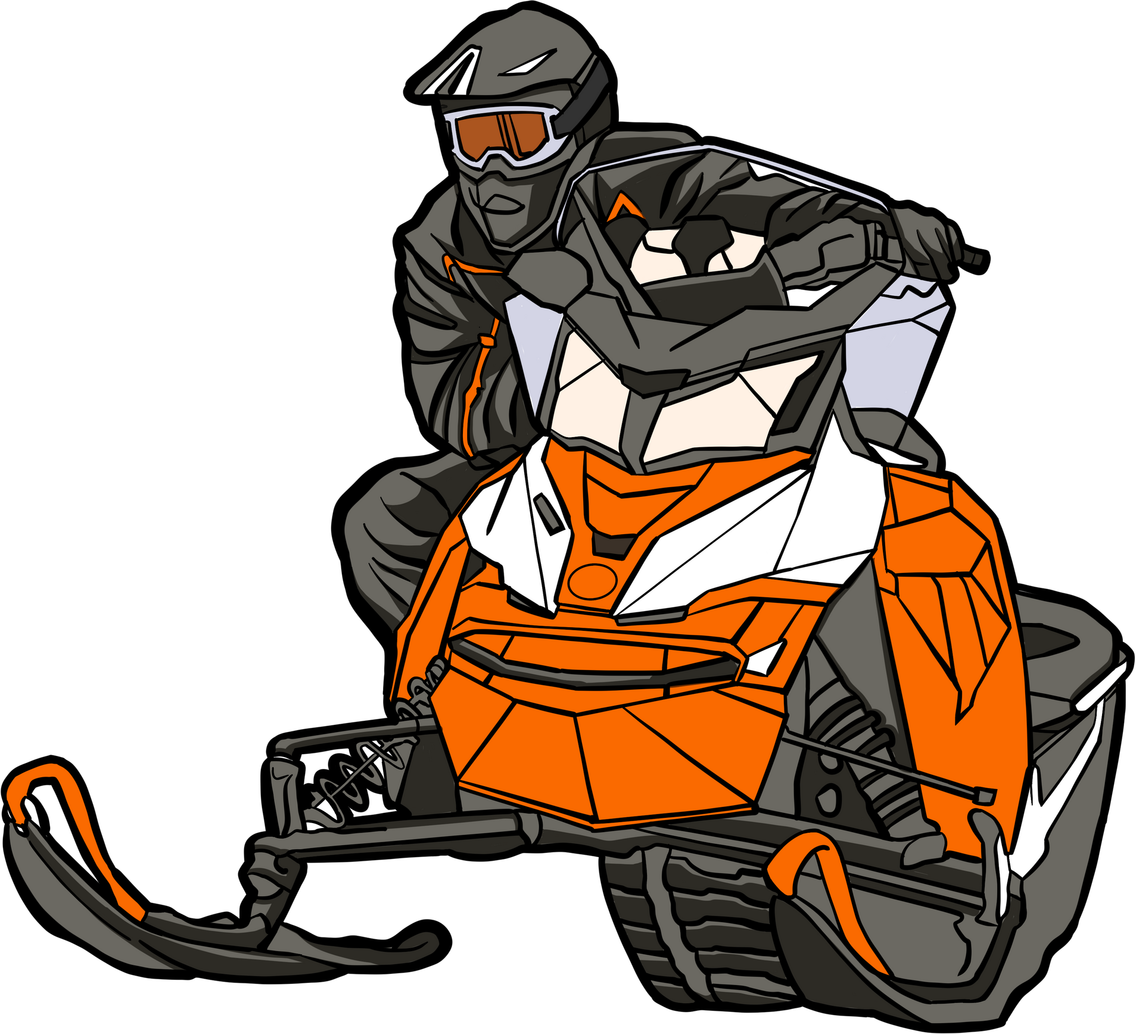
OBJEKTIF PEMBELAJARAN
1
Menggunakan dan mengendalikan peralatan dan bahan sains dengan betul dan cermat.
2
Mengendalikan spesimen dengan betul dan cermat.
3
Melakar spesimen, peralatan dan bahan sains dengan betul.
4
Membersihkan peralatan sains dengan cara yang betul.
5
Menyimpan peralatan dan bahan sains dengan betul dan selamat.

Slide 23








Isi Kandungan
Melakar spesimen, peralatan dan bahan sains
Mengendalikan peralatan dan bahan sains
Mengendalikan spesimen
Membersihkan peralatan sains
Menyimpan peralatan dan bahan sains

Slide 24

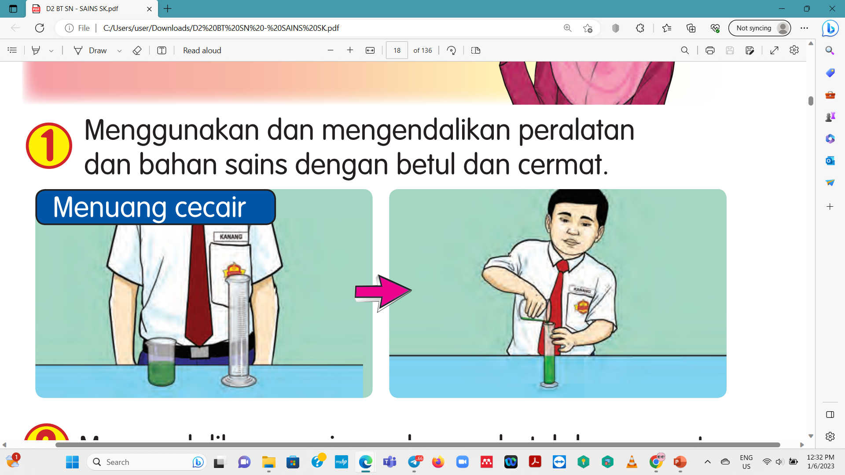
Menggunakan dan mengendalikan peralatan dan bahan sains dengan betul dan cermat
Cecair perlu dituang dengan cara yang betul

Slide 25

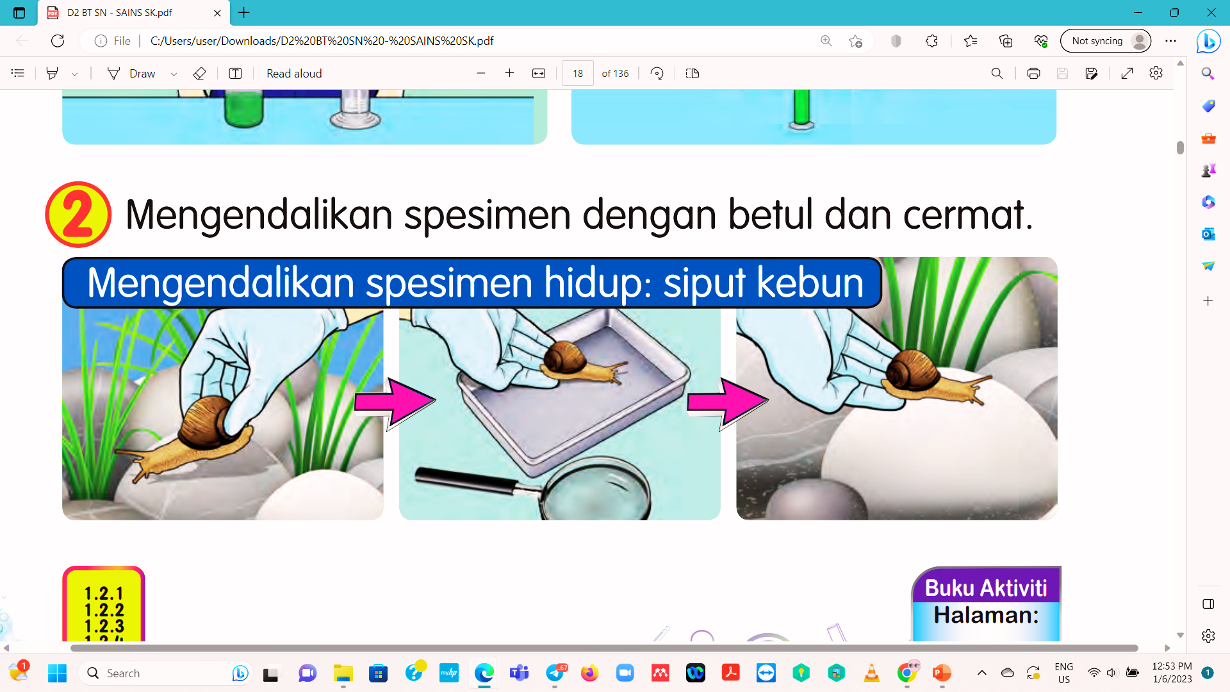


Mengendalikan spesimen dengan betul dan cermat
Gunakan alatan yang betul untuk memerhatikan spesimen
Gunakan sarung tangan sebelum menyentuh spesimen hidup ( siput)

Slide 26

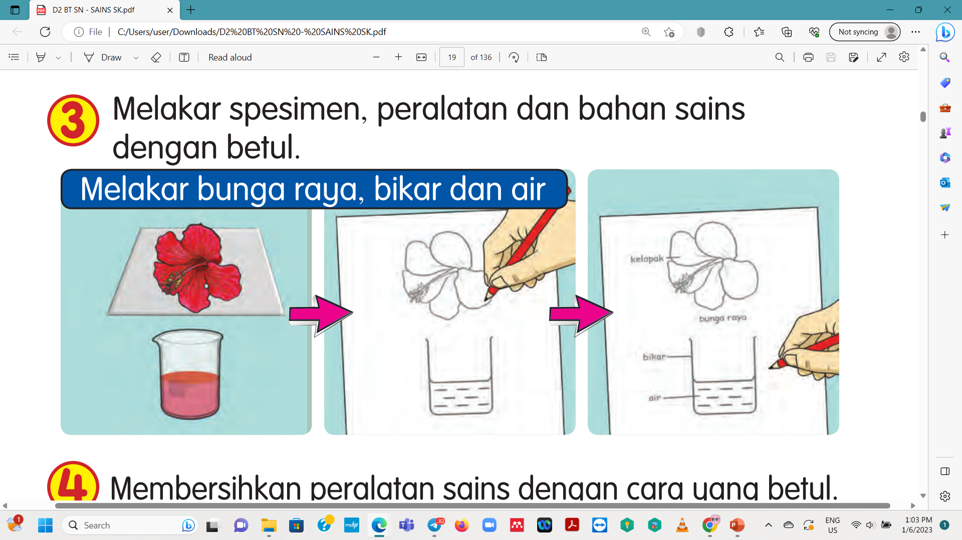
Melakar spesimen, peralatan dan bahan sains dengan betul.
Pastikan lakaran bermaklumat

Slide 27

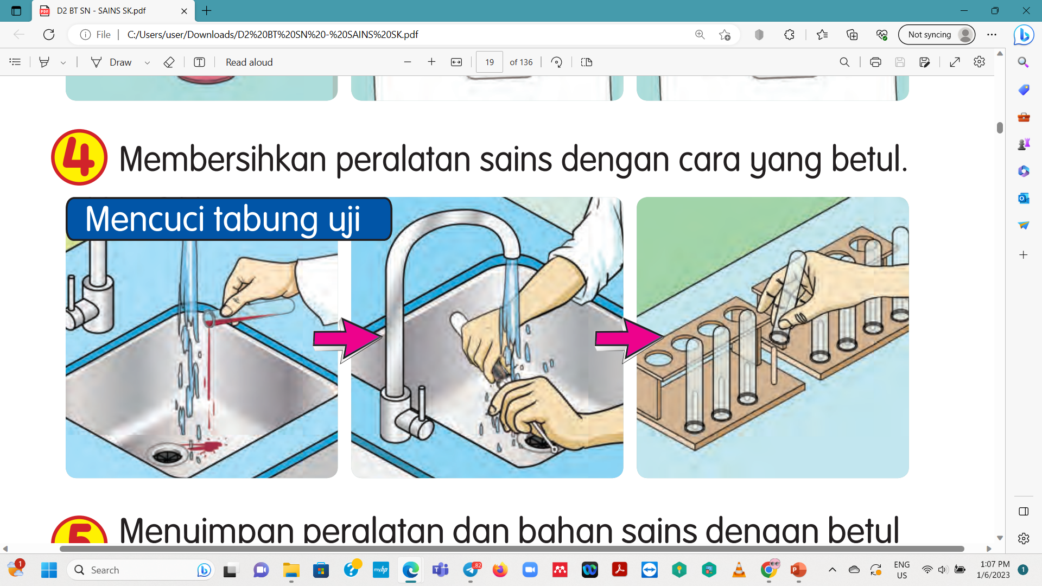
Membersihkan peralatan sains dengan cara yang betul

Slide 28


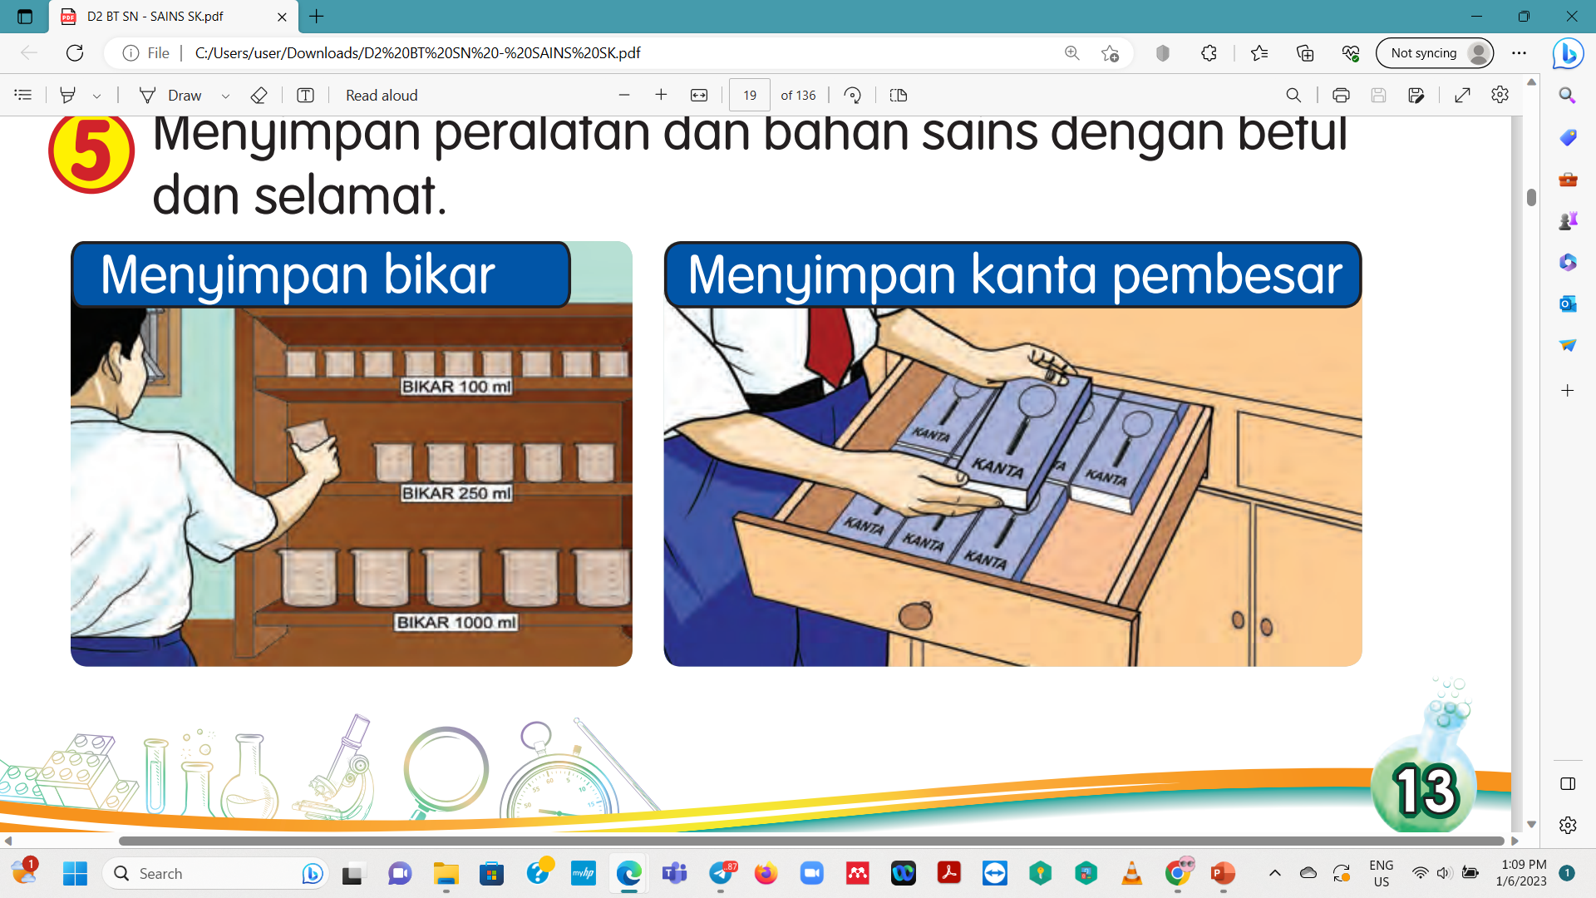
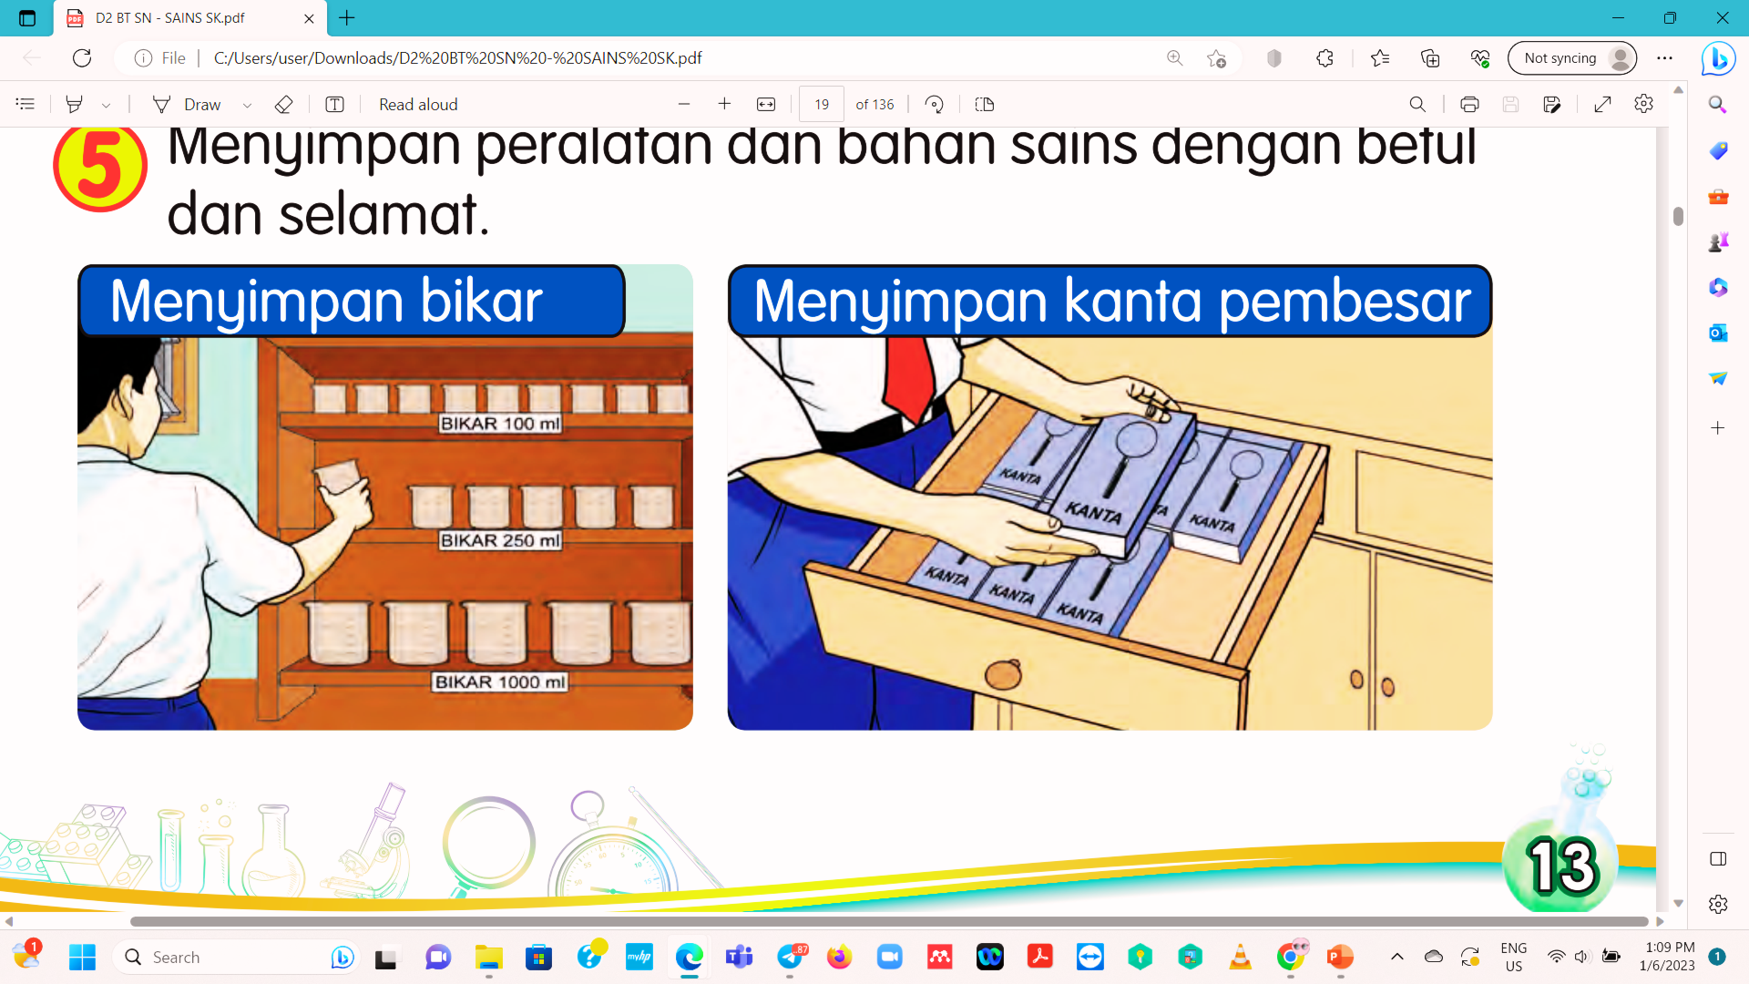
Menyimpan peralatan dan bahan sains dengan betul dan selamat
Menyimpan bikar
Menyimpan kanta pembesar

Slide 29


Terima kasih

